Slide 1
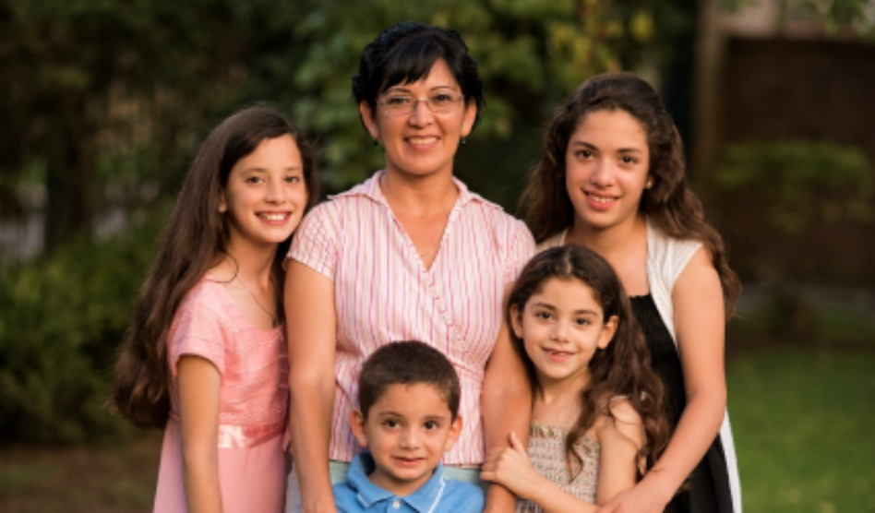
APRESENTAÇÃO DE.....

Slide 2
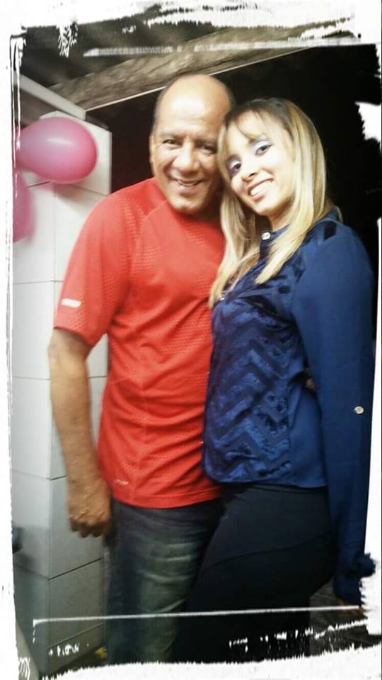

Slide 3
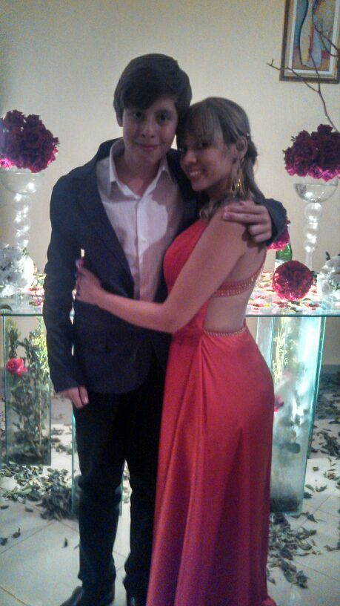

Slide 4
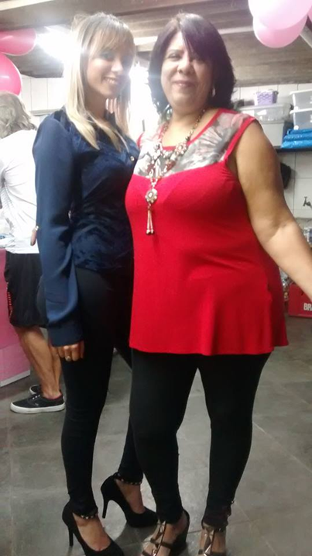

Slide 5
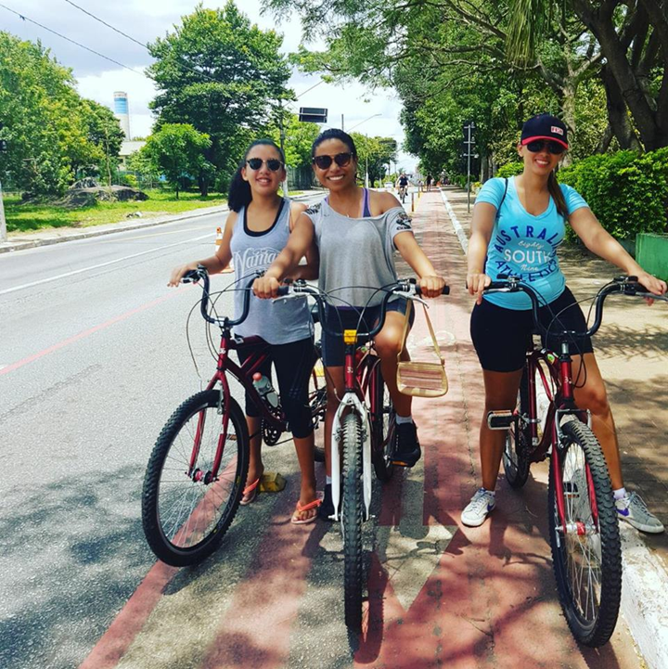

Slide 6
VÍDEO

Slide 7
família

Slide 18
Outros familiares
Tio
Sobrinho
Sogra
Cunhada
Primo
Madrasta
Padrasto
Criança e bebê

Slide 19
Solteiro
Casado
Noiva
Esposa
Amigo
Jovem
Namorada
Paquerar

Slide 20
Atividade
Sinalize as pessoas que moram com você.
Diga seus nomes/ idade e quando nasceu.

Slide 21
VERBOS

Slide 22
Exemplos de verbos
Eu gostar de beber café.
Eu não gostar de calor.
Eu conheçer a IsF.
Nós não conhecer a professora.
Eu não lembrar de você.
Ela lembrar da Libras.
Me desculpe eu não entendi seu nome.
Seu nome é Maria? Agora eu entendi!
Eu esqueci Libras!

Slide 23
Ordem básica das frases na Libras
Na língua portuguesa e em LIBRAS, por exemplo, a ordenação básica de seus constituintes parece seguir a mesma hierarquia: SVO (sujeito-verbo-objeto), na grande maioria dos casos.
No entanto, LIBRAS apresenta certa flexibilidade na ordem das palavras. Portanto, determinar a sua ordem básica não é tão trivial.
SVO – OSV – SOV

Slide 24
A ordem básica, comumente usada das frases em Libras é:
SVO – OSV – SOV- OVS

Slide 25
ATIVIDADE
Apresentar a frase.

